Slide 1
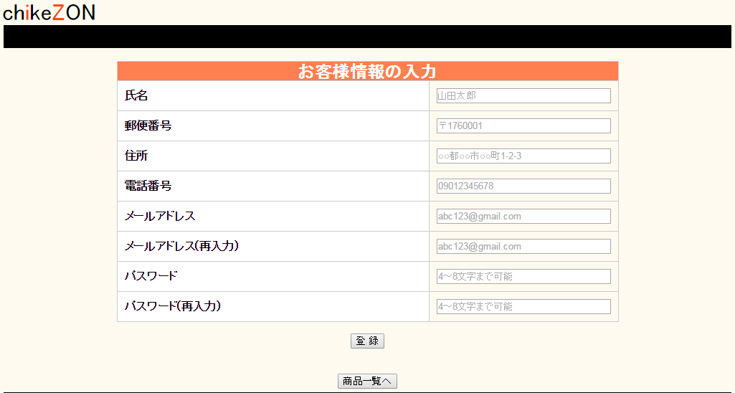
案件番号-0002 バリデーションの仕様の変更
当該サイトの新規登録画面において、氏名欄に漢数字やアルファベットを入力できない。その部分に関して、入力できるように変更する。

